Slide 1
Казан – Татарстанның башкаласы.
6 НЧЫ СЫЙНЫФНЫҢ РУС ТӨРКЕМЕНДӘ УКУЧЫ БАЛАЛАР ӨЧЕН ДӘРЕС-ПРЕЗЕНТАЦИЯ.
Зәй шәһәре 6 нчы гомуми
белем мәктәбенең татар теле һәм
әдәбияты укытучысы: ГЫЙЛЬМАНОВА Г.Р.

Slide 2
Сүзлек эше:
Азык-төлек – пищевая
Тимер юлы – железная дорога
Югары уку йорты – высшее учебное заведение
Шәһәрләрнең берсе – один из городов
Урта махсус уку йорты – средне специальное учебное заведение
Татар театры – татарский театр
Курчак театры – кукольный театр
Машина җитештерү - машиностроение

Slide 3
Как скажешь о том, что:
Казань – один из древнейших городов;
Казань – город ученых и студентов;
В Казане развито машиностроение и пищевая промышленность ;
В Казане есть русский драматический театр имени Качалова.

Slide 4
Диалогларга кирәкле репликаларны өстәгез:
1) - .... ?
- Казанда татар театрлары, курчак театры, Качалов исемендәге рус театры бар.
2) – Казанда нинди уку йортлары бар?
- ... .
3) - .... ?
- Казанга су юлы белән дә, тимер юлы белән дә, самолет белән дә барып була.

Slide 5
Бирелгән җөмләләрне рус теленә тәрҗемә итегез:
Казан – зур промышленность шәһәре.
Казанда миллионнан артык кеше яши.
Казан – борынгы шәһәр.
Казанда Г.Камал исемендәге татар дәүләт драма һәм комедия театры бар.
Сөембикә манарасы Кремльдә урнашкан.

Slide 6
Җөмләләрне дәвам итегез:
Казан – студентлар ....
Казанда цирк, зоопарк, ....
Казанда урта махсус .....
Казанга су юлы белән дә, ....
Казанда машина җитештерү промышленносте ....

Slide 7
Җөмләләрдә билгеләнгән сүзләргә сорау куй .
Казан- студентлар шәhәре.
Казан- борынгы шәhәрләрнең берсе.
Безгә курчак театрыннан артистлар килде.

Slide 8
Сорауларга җавап бирегез:
Казан нинди шәһәр?
Сезнең анда булганыгыз бармы?
Казанда нинди тарихи һәм истәлекле урыннар бар?
Казанда нинди театрлар бар?
Сезнең Кол Шәриф мәчете күргәнегез бармы?

Slide 9
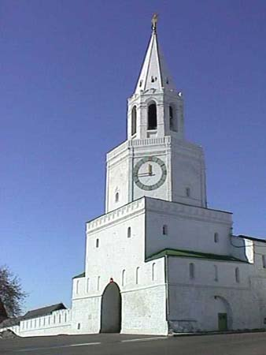
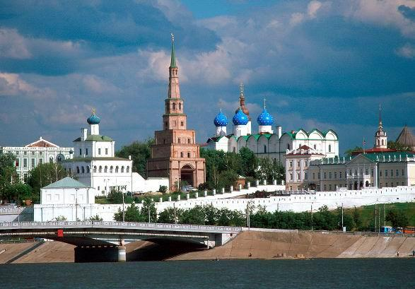
Казан Кремле

Slide 10
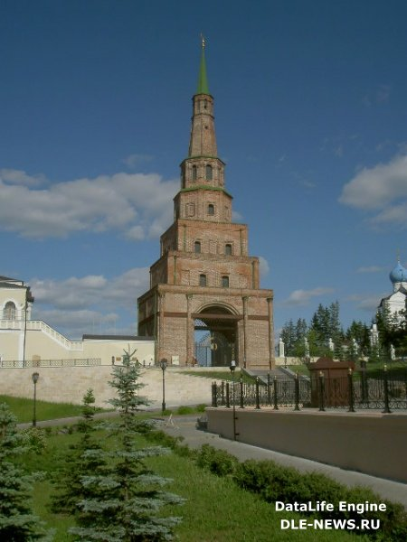
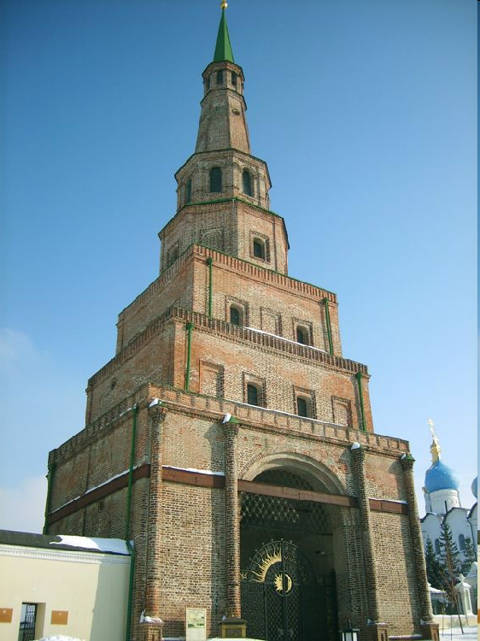
Сөембикә манарасы

Slide 11
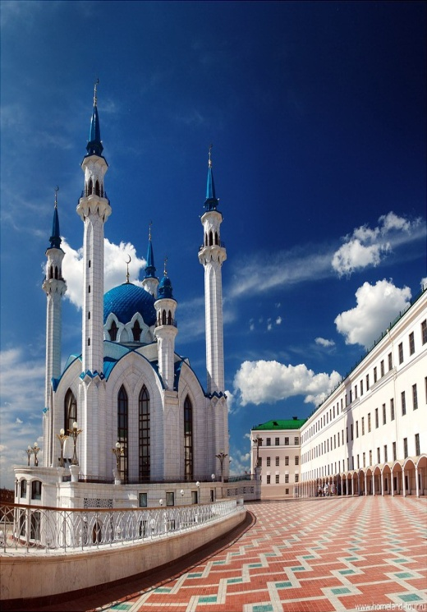
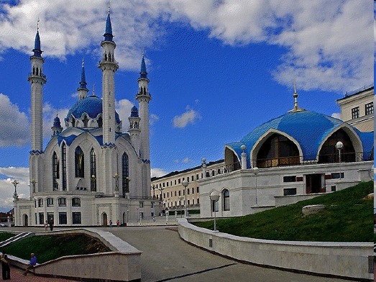
Кол Шәриф мәчете

Slide 12
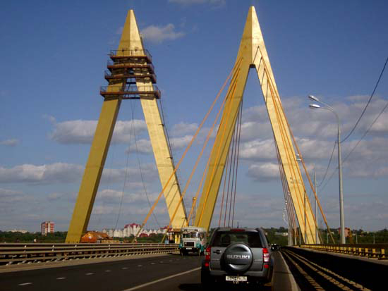
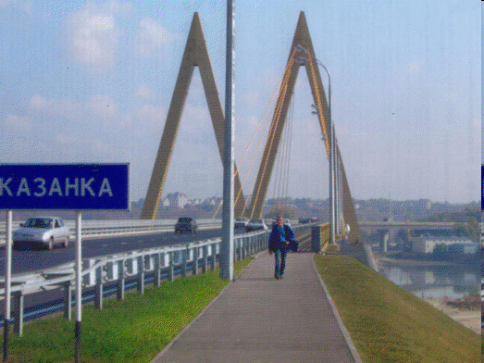
Миллениум күпере

Slide 13
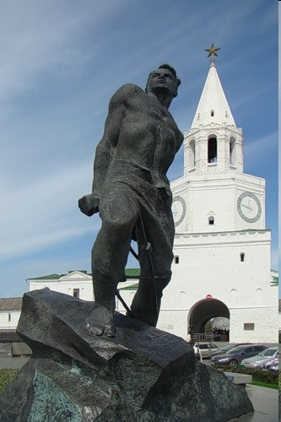
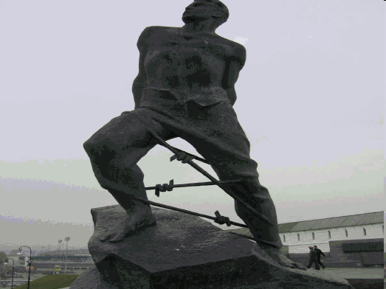
Муса Җәлил
һәйкәле

Slide 14
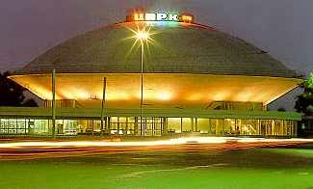
Казан циркы

Slide 15
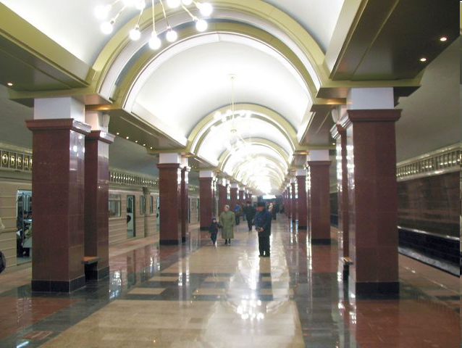
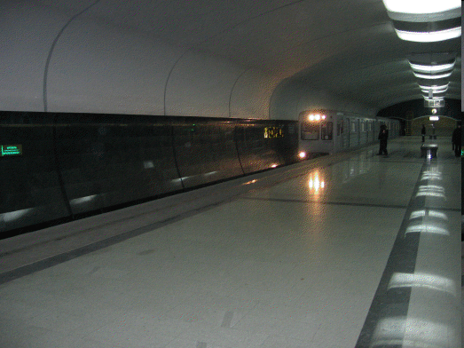
Казан метросы

Slide 16
Герб был принят 7 февраля 1992 г.
ГЕРБ
Автор герба
художник-монументалист, член Союза художников Татарстана
Риф Загреевич Фахрутдинов

Slide 17
ГЕРБ
Флаг РТ был принят 29 ноября 1991 г.
Герб был принят 7 февраля 1992 г.
Автор флага
народный художник Республики Татарстан,
лауреат Государственной премии имени Г. Тукая
Тавиль Хазиахметов
Автор герба
художник-монументалист, член Союза художников Татарстана
Риф Загреевич Фахрутдинов
Символика флага
Цвета Государственного флага Республики Татарстан означают:
зелёный — зелень весны, цвет ислама, возрождение;
белый — цвет чистоты;
красный — зрелость, энергия, сила, жизнь.

Slide 18
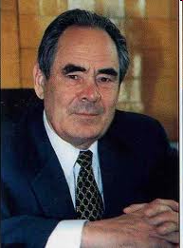
Татарстан
Республикасының
беренче Президенты - Шәймиев Минтимер
Шәрип улы

Slide 19
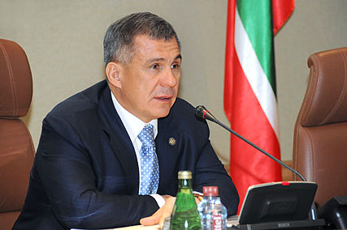
Татарстан Республикасы Президенты-
Миңниханов Рөстәм Нургали улы

